Slide 1

Sofrimento Psíquico e Suicídio:
E a Universidade com isso?
Dra Helena A. L. de Oliveira
Pós-doutorado em Psicologia Clínica e Cultura - PPG PsiCC – Universidade de Brasília

Slide 2
Índice
01
02
03
04
05
06
Introdução
Educação formal e juventude
Quadro de sofrimento
Valores e desmotivação
Reflexão sobre o poder da Universidade
Disputa de Abordagens

Slide 3

Dados sobre suicídio - Mundo
Enquanto a taxa mundial de mortalidade por suicídio caiu 29% entre 2000 e 2019, nas Américas ela aumentou em 28%. O maior declínio foi na Europa, embora ela tenha o maior índice de todos.
Entre jovens de 15 a 29 anos, o suicídio é a 3ª maior causa de morte de mulheres, e a 4ª maior causa de morte entre homens. (homicídio é a 7ª e 2ª, respectivamente). Entre pessoas de 30 a 49 anos, é a 7ª entre homens e 10ª entre mulheres.
. It is estimated that every US$ 1 invested in interventions to prevent and treat mental disorders among adolescents could return around US$ 24 in health, education and employment benefits over the course of 80 years (51) PASSAR ESSE PRO FIM
World health statistics 2023: monitoring health for the SDGs, Sustainable Development Goals. Geneva: World Health Organization; 2023. Licence: CC BY-NC-SA 3.0 IGO.
51 - Stelmach R, Kocher EL, Kataria I, Jackson-Morris AM, Saxena S, Nugent R. The global return on investment from preventing and treating adolescent mental disorders and suicide: a modelling study. BMJ Glob Health. 2022;7e007759. doi:10.1136/ bmjgh-2021-007759.

Slide 4
Dados mundiais
Transtornos mentais, neurológicos e de uso de substâncias representaram 10% da carga global de doenças (DALYs*) e 25% dos anos vividos com incapacidade em 2019
Mais de 1 em cada 100 mortes em 2019 foram devido ao suicídio (1,3%)
Depressão, ansiedade e distúrbios de conduta estão entre as maiores causas de adoecimento e deficiências entre adolescentes
*Disability Adjusted Life Years - Anos de vida saudável perdidos (com a incapacidade, disfunção, e com a mortalidade) ajustados por incapacidade. DALYs para uma doença ou condição de saúde são a soma dos anos de vida perdidos (YLLs) devido à mortalidade prematura e anos de vida saudável perdidos por incapacidade (YLDs) como resultado de casos prevalentes da doença ou condição de saúde em uma população.
Global health estimates 2019: disease burden by cause, age, sex, by country and by region, 2000–2019. Geneva, World Health Organization; 2020 (https://www.who.int/data/gho/data/themes/mortality-and-global-health-estimates, accessed 22 April 2023).

Slide 5
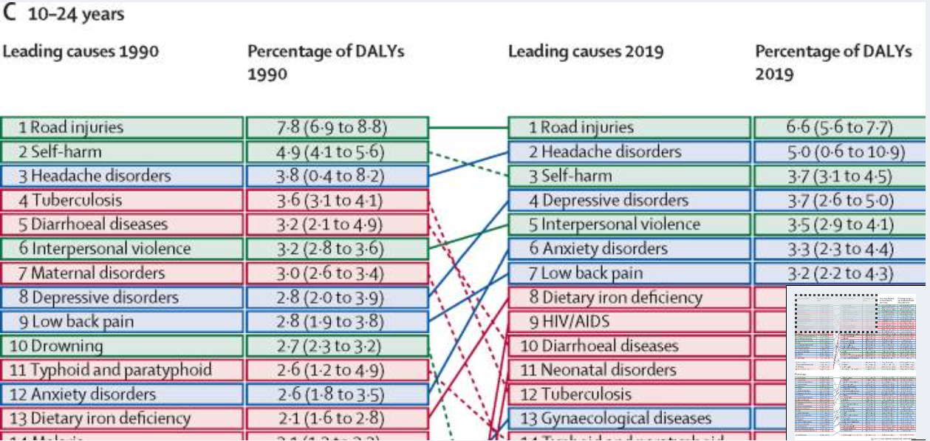
Global health estimates 2019: disease burden by cause, age, sex, by country and by region, 2000–2019. Geneva, World Health Organization; 2020 (https://www.who.int/data/gho/data/themes/mortality-and-global-health-estimates, accessed 22 April 2023).

Slide 6
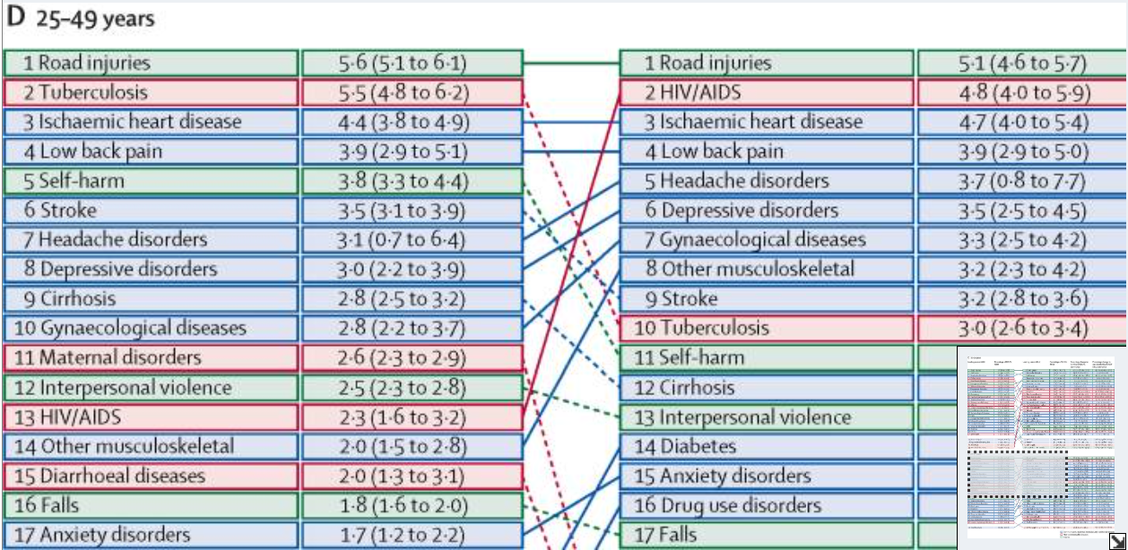
Global health estimates 2019: disease burden by cause, age, sex, by country and by region, 2000–2019. Geneva, World Health Organization; 2020 (https://www.who.int/data/gho/data/themes/mortality-and-global-health-estimates, accessed 22 April 2023).

Slide 7
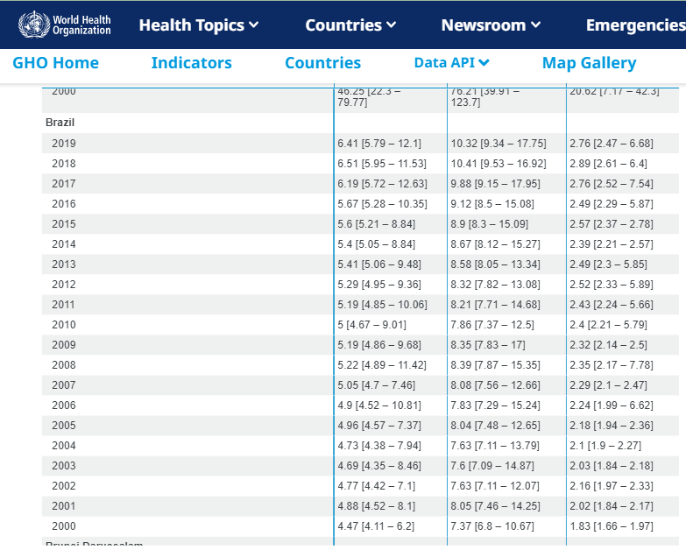
No Brasil, a taxa de suicídio é crescente desde 2000
https://www.who.int/data/gho/data/themes/mental-health/suicide-rates
(acessado em 11/08/2023, às 12h29)

Slide 8
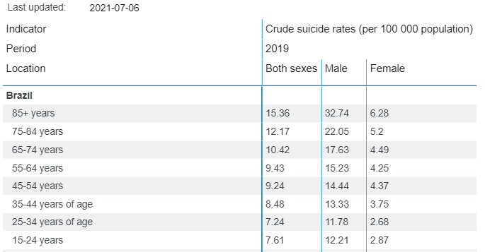
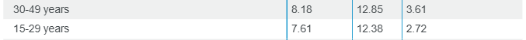
Taxa bruta de suicídio por idade
https://www.who.int/data/gho/data/themes/mental-health/suicide-rates
(acessado em 11/08/2023, às 12h29)

Slide 9
Dados do suicídio no Brasil – aumento entre jovens
Work samples
Skills
Professional narrative
Work samples can be anything from graphics to writing, videos or websites that showcase your design, development or the writing skills you have
Skills and qualifications are the credentials you have that show employers your experience and abilities in various areas that are related to your field
An overview of past project successes or other accomplishments as well as a summary of relevant knowledge and skills gained over the course of your career

Slide 10
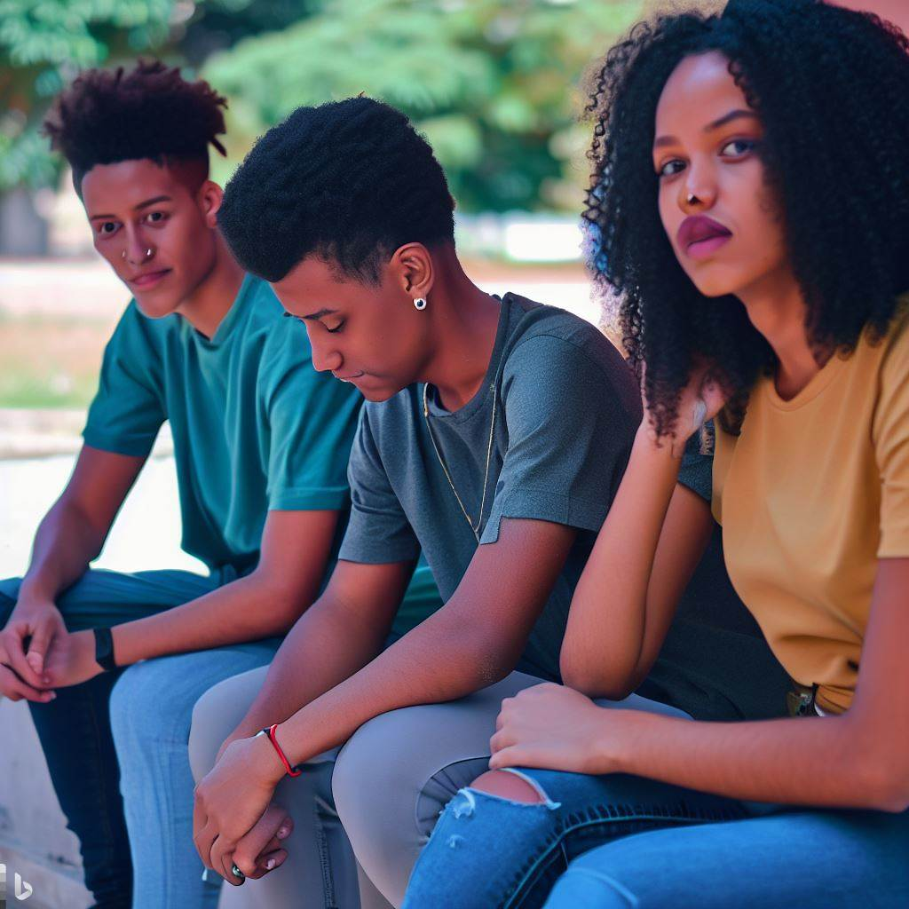
02
E a educação?

Slide 11

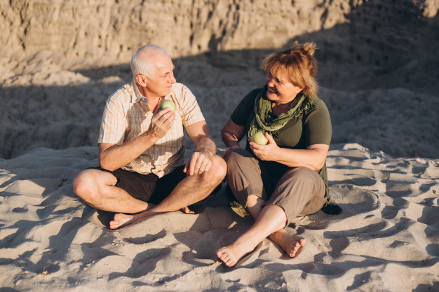




abrange os processos formativos que se desenvolvem na vida familiar, na convivência humana, no trabalho, nas instituições de ensino e pesquisa, nos movimentos sociais e organizações da sociedade civil e nas manifestações culturais.
Esta Lei disciplina a educação escolar, que se desenvolve, predominantemente, por meio do ensino, em instituições próprias.
A EDUCAÇÃO
→Processo formativo. Onde se desenvolve?
Instituições de Ensino Superior
Instituição de ensino

Slide 12



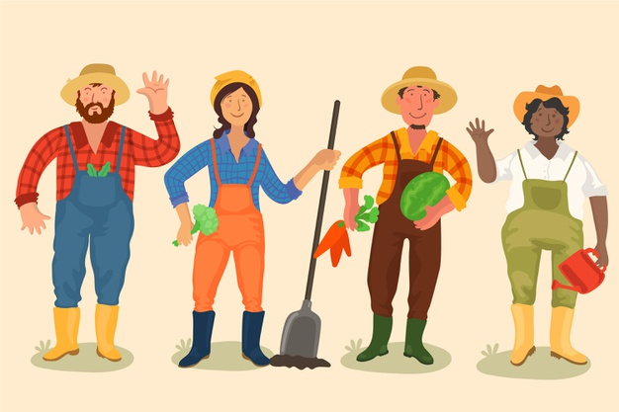
O que a Lei fala?
Constituição Federal (1988)
Objetivos: “pleno desenvolvimento da pessoa, seu preparo para o exercício da cidadania e sua qualificação para o trabalho”. (art. 205)
autonomia
Autonomia
Conexão
Contribuição

Slide 13
03
Quadro de sofrimento

Slide 14
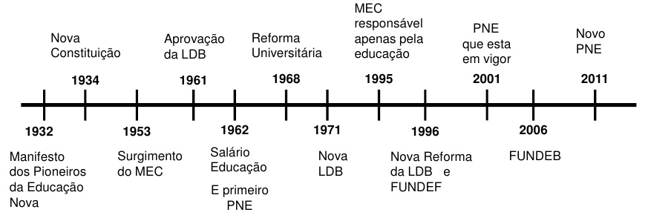
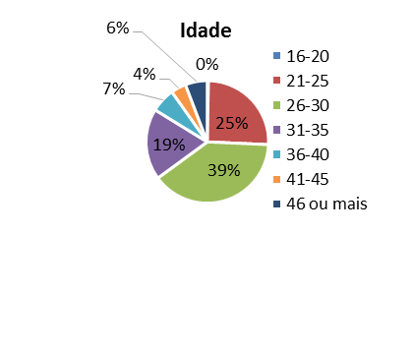
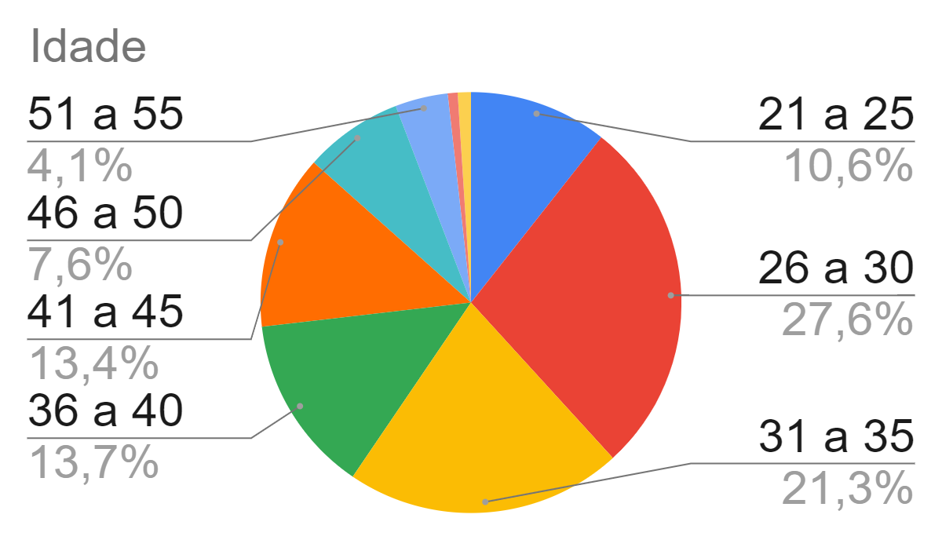
Estudante que percorreu todo o percurso
Nova
LDB
1971
1988
Constituição Federal
Em 2018
Em 2023
Notes:
Quem é esse estudante? O que podemos aferir sobre o processo educacional formal dele?

Slide 15
Estudante que percorreu todo o percurso
Nova
LDB
1971
1988
Constituição Federal
21-37 anos (1981-1997)
83%
+38 anos (até 1981)
17%
Notes:
Quem é esse estudante? O que podemos aferir sobre o processo educacional formal dele?

Slide 16
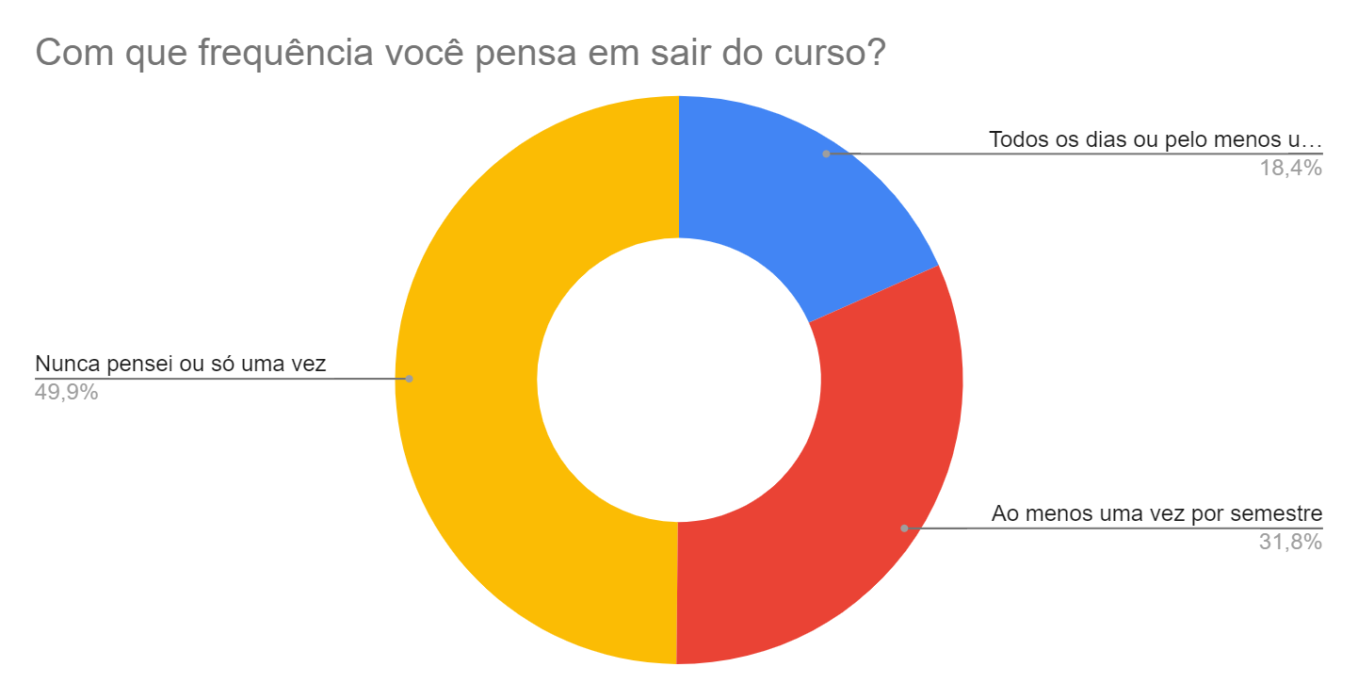
Oliveira, Helena A. L. de; Bazan, Selma; Oliveira, Bruno G. de; Vinhal, Jóice M.; Conceição, Maria I. G.. Quadro de sofrimento psíquico dos pós-graduandos da Universidade de Brasília (UnB), 2023.

Slide 17
04
Valores e desmotivação

Slide 18
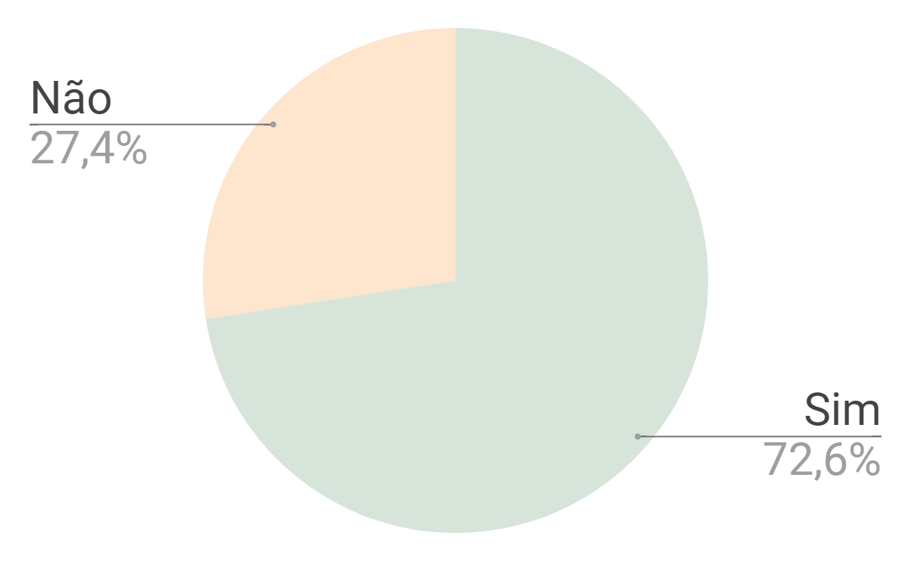
Você acha que fatores dentro da universidade te desmotivam a seguir com o curso?
460 Sim
174 Não

Slide 19
Objetivos da educação: “pleno desenvolvimento da pessoa, seu preparo para o exercício da cidadania e sua qualificação para o trabalho”. (art. 205)
Foi relatado que:
As relação entre as disciplinas iniciais e a prática profissional não são claras;
Grau de desmotivação crescente no decorrer do curso;
“instrumentalização” dapessoa. Criatividade e reflexão podados
Como vc acha que a UnB poderia contribuir p/ sua saúde mental
Mais autonomia
Liberdade para gerenciar o próprio tempo e estudo;
fatores de desmotivação:
autonomia
Autonomia
Conexão
Contribuição

Slide 20
Pós-graduando
“A vida de pós-graduando em grande maioria dos casos é sinônimo de tristeza, sofrimento mental, ansiedade, muita depressão, baixo auto-estima. Sendo estes sintomas que sinto com bastante frequência. E não temos ajuda de ninguém, a gente tem que dar conta de entregar a pesquisa no prazo certo, mas ao completarmos essa etapa, no final estamos destruídos emocionalmente, fisicamente, mentalmente. É muito angustiante, em você ver que um sonho virou um trauma na sua vida, que pode demorar anos para recuperar, caso consiga.”
Oliveira, Helena A. L. de; Conceição, Maria I. G.. Quadro de sofrimento psíquico dos pós-graduandos da Universidade de Brasília (UnB), 2018.

Slide 21
05
Reflexões sobre o poder da Universidade

Slide 22
Quando a universidade tem como política para cuidar do sintoma do sofrimento psíquico ações de remediação, o que ela está dizendo?

Slide 23
O que a universidade revela?
Desinteresse ou sobrecarga
Defender o antinatural
Todos já estão muito ocupados, as pessoas e orçamentos já estão comprometidos, teria que alterar limites de lei, vamos deixar isso pra depois.
“É natural e bom viver sem sentido e sofrendo violências estruturais. Minha geração sobreviveu.”
Se eximir encontrando culpados
Negligenciar o poder da universidade
“Saúde mental não é problema meu, cuido de educação e já estou fazendo além do meu dever; A culpa é da família ou da sociedade e eu não tenho nada com isso, já faço além e sou caridosa dando essa bolsa”
Segundo a OMS, fatores como violência, discriminação, baixa qualidade de vida, atentado aos direitos humanos, entre outros, podem influenciar significativamente a saúde mental da população, ocasionando o sofrimento psíquico
A considerando incapaz. “É mais fácil cuidar do sintoma, não sei como a universidade pode interferir na sociedade.” Esquece que a universidade é o pilar da sociedade para fornecer formação para transformação social, especialmente a UnB.

Slide 24
Política Nacional de Prevenção da Automutilação e do Suicídio - Objetivos
Educação Permanente
Articulação
promover a educação permanente de gestores e de profissionais de saúde em todos os níveis de atenção quanto ao sofrimento psíquico e às lesões autoprovocadas.
promover a articulação intersetorial para a prevenção do suicídio, envolvendo entidades de saúde, educação (..) entre outras.

Slide 25
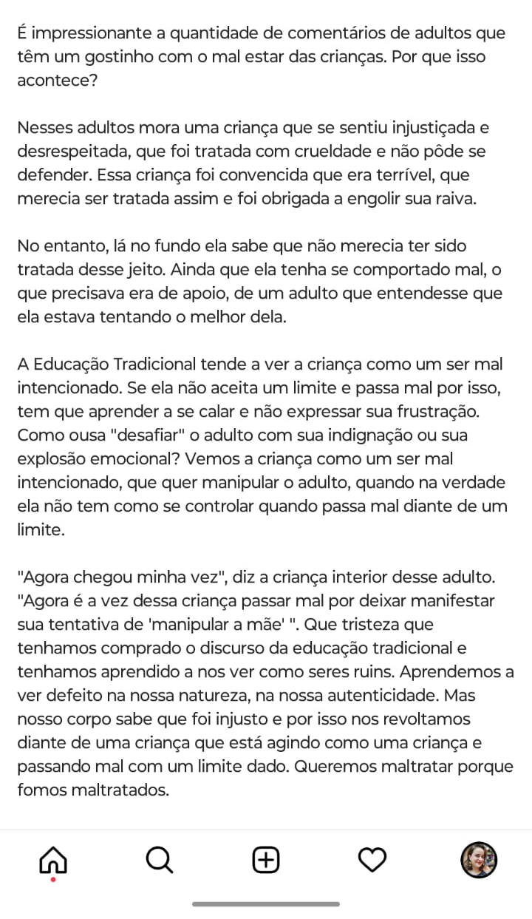
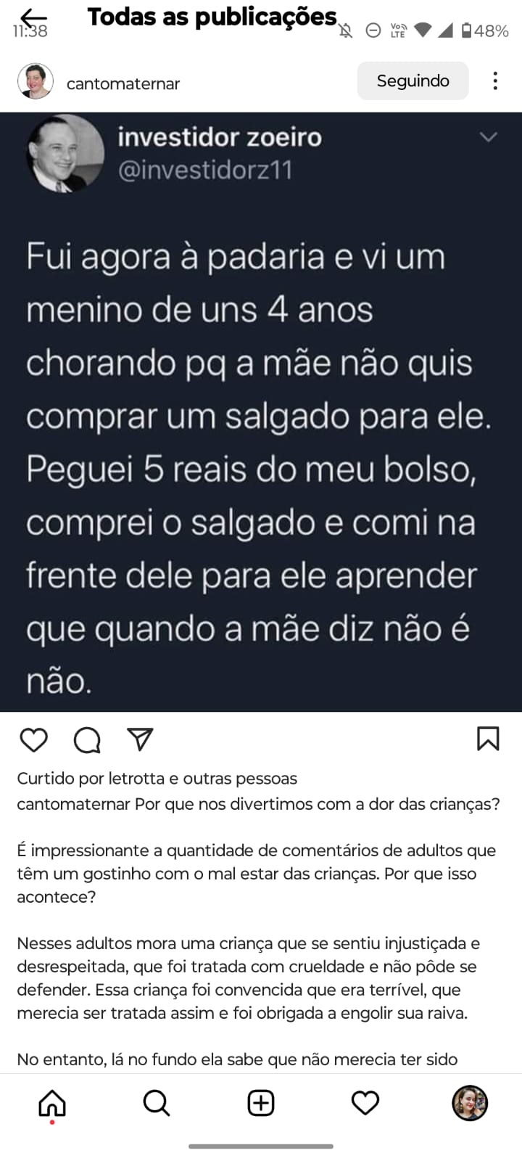
AÇÕES ESTRATÉGICAS PARA PROMOÇÃO DA SAÚDE, PREVENÇÃO, PRODUÇÃO DO CUIDADO E ASSISTÊNCIA PARA ENFRENTAMENTO DOS FATORES DE RISCO PARA AS DOENÇAS E AGRAVOS NÃO TRANSMISSÍVEIS – PLANO DE ENFRENTAMENTO 2021-2030
ACIDENTES
TABACO
Implementar estratégias de formação dos profissionais de saúde, da educação e da sociedade civil para a prevenção de acidentes de crianças e idosos
inclusão na grade curricular dos cursos de graduação de saúde e licenciaturas, disciplinas que abordem conhecimentos sobre o controle do tabaco, a promoção da saúde e a prevenção do tabagismo
ÁLCOOL
VIOLÊNCIAS
inclusão na grade curricular dos cursos de saúde de disciplinas que abordem conhecimentos sobre a prevenção e o cuidado aos usuários de álcool e outras drogas, e, nos cursos de licenciaturas, disciplinas que abordem os determinantes e condicionantes sociais do consumo
inclusão na grade curricular dos cursos de saúde de disciplinas que abordem conhecimentos sobre a prevenção e o cuidado às vítimas de violência e tentativas de suicídio, e, nos cursos de licenciatura, disciplinas que abordemos determinantes e condicionantes sociais das violências, incluindo as autoprovocadas, detecção de situações e procedimentos de proteção às vítimas
https://bvsms.saude.gov.br/bvs/publicacoes/plano_enfrentamento_doencas_cronicas_agravos_2021_2030.pdf

Slide 26
Doenças Respiratórias Crônicas
Desenvolver ações de educação em saúde sobre problemas provocados pelo uso de combustíveis sólidos para energia doméstica, o tabagismo e o fumo passivo em relação às DRC.
Política Nacional de Saúde da Pessoa Idosa
redes de apoio com instituições formadoras, associativas e representativas, universidades, faculdades e órgãos públicos
Política Nacional de Saúde do Trabalhador e da Trabalhadora
Política Nacional De Práticas Integrativas e Complementares no SUS
articulação estreita entre os serviços e instituições de pesquisa e universidades, com envolvimento de toda a rede de serviços do SUS na construção de saberes
estimular as universidades a inserir, nos cursos de graduação e pós-graduação envolvidos na área, disciplinas
Política Nacional de Educação Popular em Saúde
Política Nacional de Redução da Morbimortalidade por Acidentes e Violências
mobilização das universidades para que induzam investigações atinentes aos acidentes e às violências, não só divulgando-as (...), mas de forma que contribuam (...) para a melhoria e o aprimoramento da rede de serviços;
contribuir com as ações de extensão universitária, pesquisa e ensino das instituições e dos centros de ensino
https://bvsms.saude.gov.br/bvs/publicacoes/plano_enfrentamento_doencas_cronicas_agravos_2021_2030.pdf
https://bvsms.saude.gov.br/bvs/saudelegis/gm/2017/prc0002_03_10_2017.html#ANEXOVIII

Slide 27
Qual é o papel da univ. na transformação cultural?
Ela pode? Princípios (Estatuto e Regimento Geral - UnB)
Não só pode como é o órgão ideal para propor transformação social,
Não só pelo conhecimento produzido e propagado, mas por oportunizar em si uma vivência prática de uma vida de sentido e motivação
Orientação humanística
Desenvolvimento cultural
Compromisso
com a paz
compromisso com o desenvolvimento cultural, artístico, científico, tecnológico e socioeconômico do País;
com a defesa dos direitos humanos e com a preservação do meio ambiente.
Paz: relação de confiança, harmonia social, justiça, igualdade e cooperação para promover bem-estar individual e global
da formação artística, literária, científica e técnica;

Slide 28
A universidade está cultivando que valores?
Estamos formando alunos para terem que comportamentos ou interesses?

Slide 29
Submissão (robô) ou Autonomia/Liberdade
Obedecer cegamente
Não questionar
Priorizar aprovação externa
Fazer o mínimo para aprovação
Repetir sem reflexão
Conformidade total
Negar ou reprimir sentimentos e emoções
Ter espaço para errar com segurança
Confiar que pode dizer suas ideias e sentimentos, de forma respeitosa, sem julgamentos
Confiar em si, reconhecendo a própria singularidade e valor como indivíduo
Ter espaço e acompanhamento para descobrir suas potencialidades e como quer atuar no mundo, sendo valorizada

Slide 30
Alienação ou Empatia
Isolamento social
Desconexão emocional
Consumismo desenfreado
Dependência tecnológica
Ignorar questões sociais/superficialidade
Fuga por meio do entretenimento
Padrões de beleza inatingíveis
Indiferença à desigualdade
Futilidade das conversas/interesses
Foco excessivo na autopromoção
Evitar reflexão profunda
Priorização de estímulos instantâneos
Negligência das consequências ambientais
Senso de empatia coletiva: Há uma consciência geral de que todos estão dispostos a se importar e ajudar uns aos outros
Relações educacionais não baseadas em punição-recompensa,
mas em confiança e integridade
Cultura de inclusão e participação
Apoio às vozes menos ouvidas
Atmosfera acolhedora e calorosa
Sensação de pertencimento
Comunicação aberta, honesta e respeitosa
Apoio mútuo em momentos difíceis, independente de posições hierárquicas
Troca de histórias pessoais
Foco na escuta atenta

Slide 31
Disputa ou Cooperação
Desvalorizar habilidades não acadêmicas
Fazer comparações prejudiciais
Cultura de exclusão
Pressão excessiva para um “sucesso”
Ameaças
Trapaças e plágio
Focar apenas em notas
Impedir a colaboração
Exibir ostentação
Rivalidades desnecessárias
Cultura do egoísmo
Fomento a iniciativas que visem o bem comum
Foco na valorização dos indivíduos e no bem comum à sociedade
Valorização da escuta e do diálogo respeitoso
Consideração de dificuldades e gestão participativa
Resolver conflitos de forma construtiva
Compartilhar recursos
Trabalhar colaborativamente em algo que faça sentido para ver a comunidade melhor
Somar potencialidades de cada um e desenvolver muito mais com a diversidade

Slide 32
Universidade para o futuro: novas gerações
Que motivação eles vão ter para viver nesse modelo de vida que oferecemos como ideal?

Slide 33
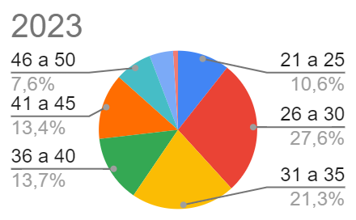
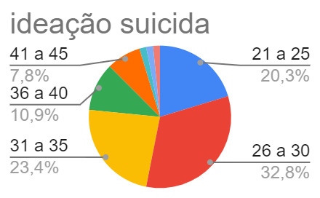
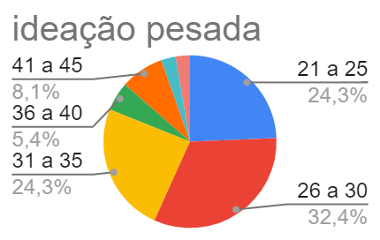
Idade e ideação suicida
Geração Y, Z

Slide 34
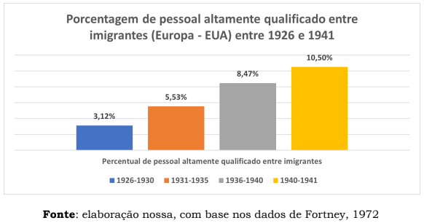
Fuga de cérebros
Aumento de 184% da saída definitiva de brasileiros para a o exterior de 2011 para 2018 (Receita Federal )
África: existe aproximadamente 4% - profissionais de elevada qualificação (portadora de um diploma universitário). Mas, desse pequeno conjunto de cidadãos, 30% haviam migrado para a Europa, para os Estados Unidos e, de modo mais residual para a Oceania.
Finalidades da Educação Superior
II - formar diplomados nas diferentes áreas de conhecimento, aptos para a inserção em setores profissionais e para a participação no desenvolvimento da sociedade brasileira, e colaborar na sua formação contínua;
VI - estimular o conhecimento dos problemas do mundo presente, em particular os nacionais e regionais, prestar serviços especializados à comunidade e estabelecer com esta uma relação de reciprocidade;
Fuga de cérebros, circulação internacional da ciência e diáspora científica de pesquisadores brasileiros: contribuições para o debate. Alexsandro do Nascimento Santos;Alexsandro do Nascimento Santos; Daniela Olorruama; Elisangela Lizardo; Luana Meneguelli Bonone - São Paulo, SP: Centro de Estudos e Memória da Juventude / Associação Nacional dos Pós-Graduandos, 2021. Disponível em: https://drive.google.com/file/d/1I9z2J2L3QbHEmtpGqWayBg3t7JwLJ0ou/view Acesso em 31/08/2023, às 15h.
Lei de Diretrizes e Bases da Educação. Governo Federal. Disponível em: https://www.planalto.gov.br/ccivil_03/leis/l9394.htm Acesso em 31/08/2023, às 15h.

Slide 35
@jpacheco.1951 - Cabuçu, 29 de agosto de 2043
Com a passagem do tempo, o “sistema” foi introduzindo nos seus projetos palavras como “autonomia” e “cidadania”, ou expressões do tipo “metodologias ativas” e “educação integral”.
Mas, cadê a autonomia, a cidadania, a educação integral e as metodologias ativas? Em sala de aula, praticava-se uma “metodologia inativa”. A educação integral era confundida com doses duplas de tédio escolar. A autonomia era incompatível com o dever de obediência hierárquica. E da cidadania praticada entre as quatro paredes de uma sala de aula nem é bom falar.
De nada adiantava António Nóvoa afirmar, há mais de quarenta anos que, pela via de reformas reformadas, tudo continuaria igual. E enquanto dizia que não haveria salas de aula no futuro, “especialistas” “inventavam salas de aula do futuro”. (...)
Sabia (Pedro Demo) que seria preciso sair do sistema de ensinagem e “fazer outro”. (...)
“A escola que temos, do início do século passado, de molde fordista reprodutivista (…) é uma fabriqueta instrucionista, devotada a reproduzir conteúdos curriculares, sistematicamente.”
Enquanto não falta aula, aprendizagem é apenas eventual. Os conteúdos, devidamente codificados alfanumericamente (para que nenhum escape ao controle instrucionista), serão, provavelmente, transmitidos como sempre foram, porque é isto que o sistema, ao final, exige, não aprendizagem, e mormente porque os professores foram “deformados” para este tipo de atividade instrucionista na faculdade.
Toda mudança proposta é armada dentro do sistema, para aprimorá-lo ou adaptá-lo, nunca para o superar. O sistema instrucionista atual de ensino não faz sentido, porque é completamente inepto em termos de produzir aprendizagem.”
Edgar Morin assim resumiu a situação:
“A sociedade produz a escola, que produz a sociedade. Desde logo, como reformar a escola, se não se reforma a sociedade? Mas, como reformar a sociedade se não se reforma a escola?”

Slide 36
06
Disputa de abordagens

Slide 37
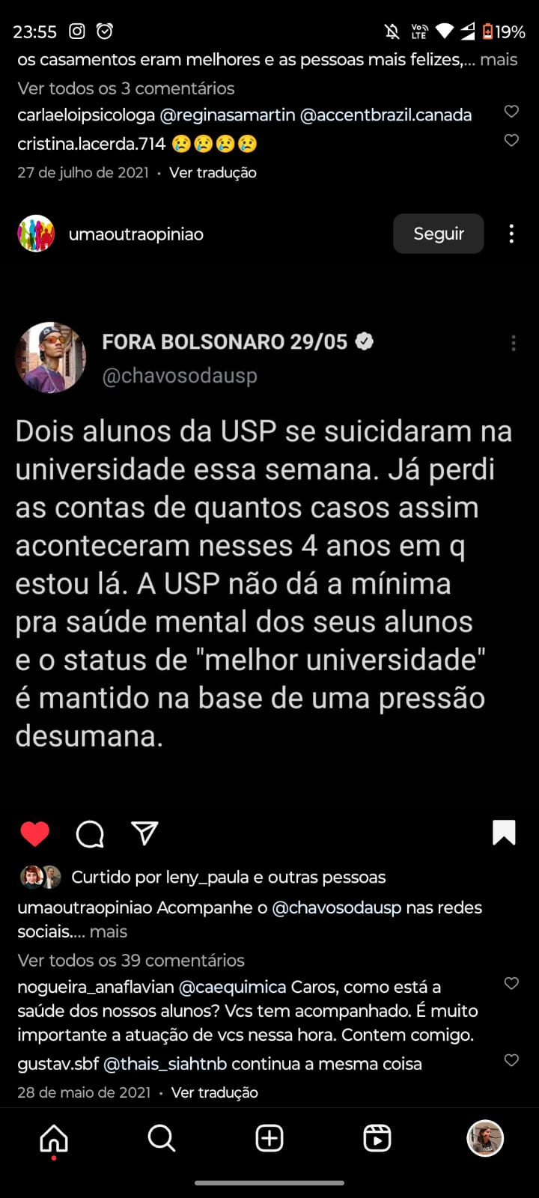

Slide 38
Princípios de uma Abordagem Culpabilizadora
Culpa a pessoa, desresponsabiliza o meio
Frescura, apanhou pouco
Crença que a violência resolve e deve ser propagada
Culpa a pessoa, desresponsabiliza o meio
Só estudar/trabalhar importa
Própria do neoliberalismo e cultura geração Y, robotização
Soluções enxuga-gelo
Trabalham só com a ponta do iceberg

Slide 39
Divisão da Educação Formal
Ensino Infantil
Fundamental
Médio
Superior
Pós-Graduação

Slide 40
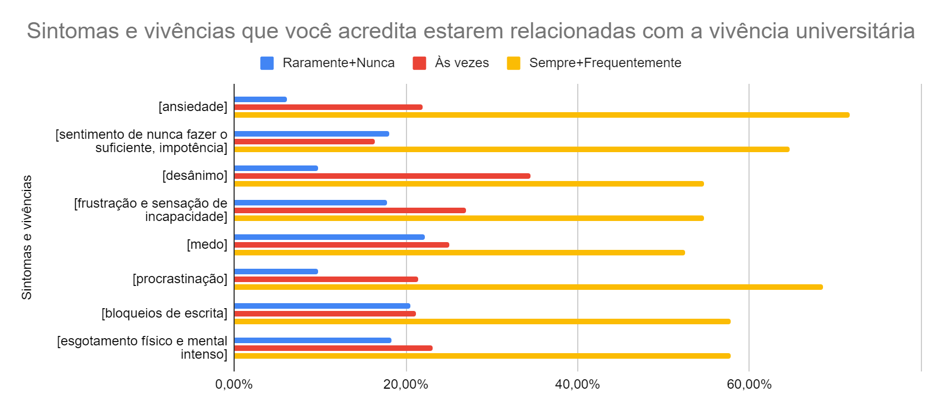
Oliveira, Helena A. L. de; Bazan, Selma; Oliveira, Bruno G. de; Vinhal, Jóice M.; Conceição, Maria I. G.. Quadro de sofrimento psíquico dos pós-graduandos da Universidade de Brasília (UnB), 2023.

Slide 41
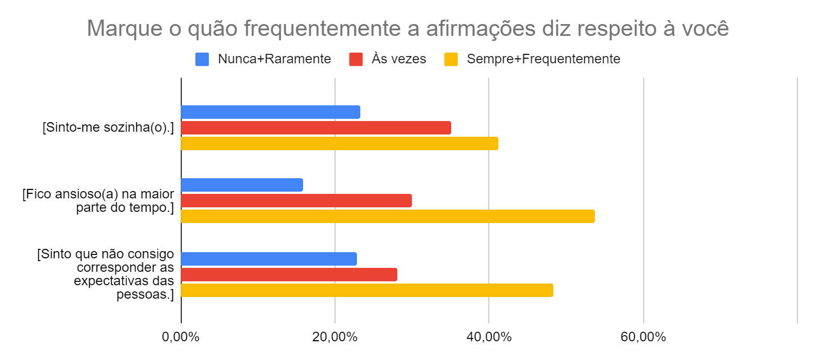
Oliveira, Helena A. L. de; Bazan, Selma; Oliveira, Bruno G. de; Vinhal, Jóice M.; Conceição, Maria I. G.. Quadro de sofrimento psíquico dos pós-graduandos da Universidade de Brasília (UnB), 2023.

Slide 42
Taxa geral acima da média nacional – ser pós-graduando é estar em grupo de risco
Com que frequência você pensa sobre suicidar-se? | Com que frequência você pensa sobre suicidar-se?
Todos os dias ou ao menos uma vez por semana | 18
Pelo menos uma vez por mês ou por semestre | 41
Nunca pensei | 227
Não responderam | 74
O suicídio é a quarta causa de morte entre jovens entre 15 e 29 anos, antecedido apenas por acidente de trânsito, tuberculose e violência interpessoal. No Brasil, a taxa de suicídio tem crescido anualmente entre universitários e ocupa o
1º lugar na américa latina.
Oliveira, Helena A. L. de; Bazan, Selma; Oliveira, Bruno G. de; Vinhal, Jóice M.; Conceição, Maria I. G.. Quadro de sofrimento psíquico dos pós-graduandos da Universidade de Brasília (UnB), 2023.

Slide 43

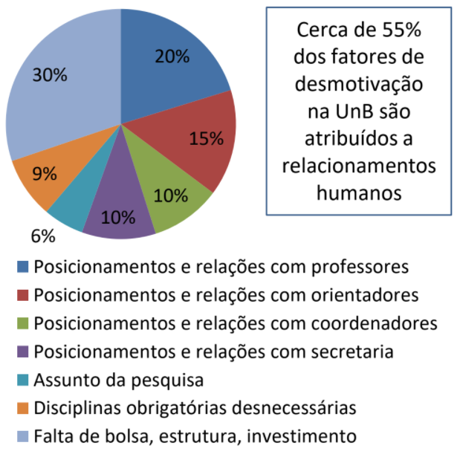
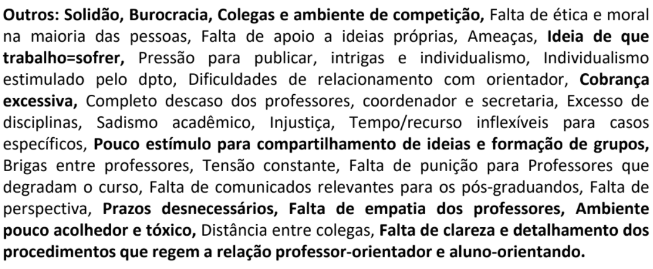
Fatores de desmotivação
Outros (76 respostas)
“questões de relacionamento” (principalmente competitividade, individualismo e isolamento) (42)
“desrespeito a autonomia” (principalmente incompreensão de exigências a que são submetidos e falta de apoio a ideias próprias) (41)
“falta de perspectiva profissional” (7)
“bolsa insuficiente” (4)
“outros” (5), relacionadas à condição socioeconômica e maternidade do pós-graduando.

Slide 44
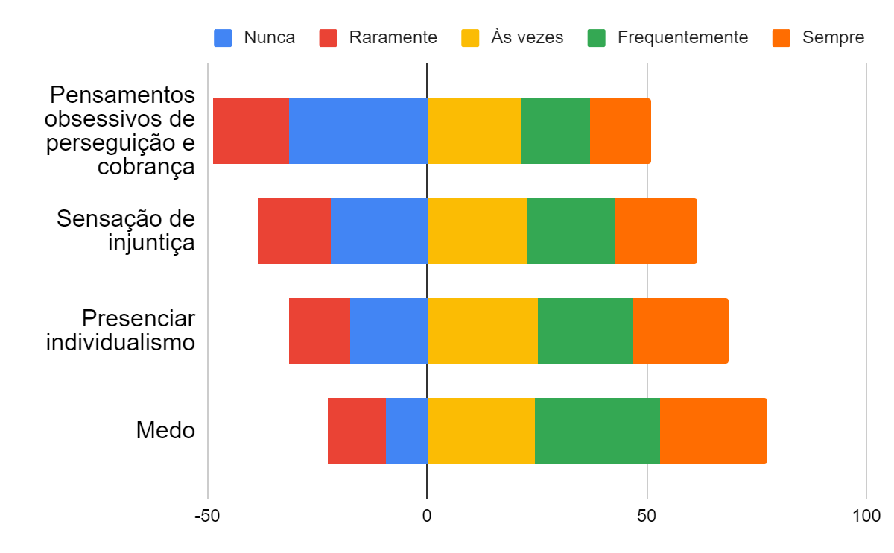
Assinale as experiências que você vivencia ou já vivenciou durante o curso de pós-graduação que acredita estarem relacionados de alguma forma à vivência universitária:
Oliveira, Helena A. L. de; Bazan, Selma; Oliveira, Bruno G. de; Vinhal, Jóice M.; Conceição, Maria I. G.. Quadro de sofrimento psíquico dos pós-graduandos da Universidade de Brasília (UnB), 2023.

Slide 45
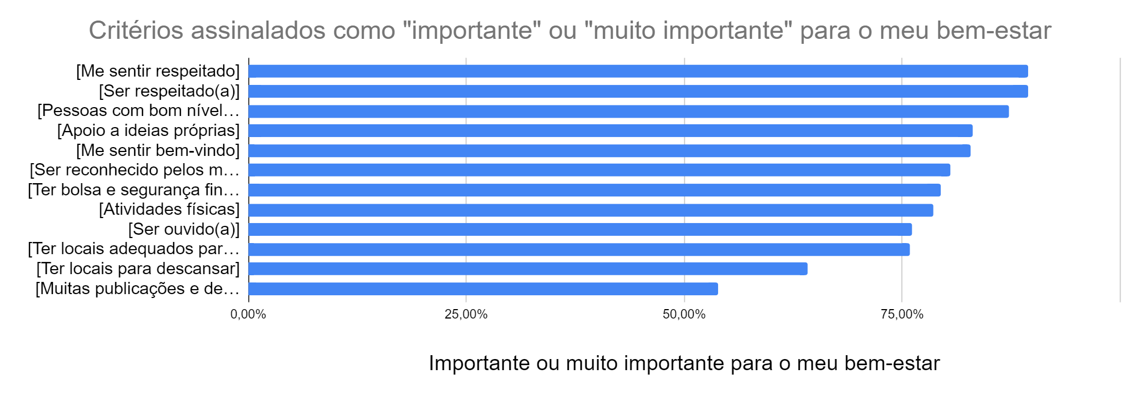
Oliveira, Helena A. L. de; Bazan, Selma; Oliveira, Bruno G. de; Vinhal, Jóice M.; Conceição, Maria I. G.. Quadro de sofrimento psíquico dos pós-graduandos da Universidade de Brasília (UnB), 2023.

Slide 46
Princípios de uma Abordagem Transformadora
Estamos interligados e influenciamos uns aos outros.
Comportamentos violentos não são problemas isolados, restritos a um indivíduo. São sintomas de uma cultura e estrutura violentas, desprovidas de uma educação humanizante.
Todos queremos viver num mundo com mais: amor, saúde, respeito, carinho, paz. Esses valores compõem as motivações humanas. Contribuir para a criação um mundo melhor para todos também é uma motivação humana.
Todo o ser humano é capaz de desenvolver virtudes sociais, como respeito, gentileza, honestidade, ética e responsabilidade.
O uso da força e até punições pode servir para interromper uma ação de um indivíduo e evitar a propagação de um prejuízo maior à comunidade.
No entanto, a punição não educa.
A vida em comunidade nos oportuniza participar das experiências das pessoas e contribuir para que elas adquiram novos conhecimentos.
Mudança cultural acontece em rede.

Slide 47
Enquanto nossa educação incentivar a competição e preparar as pessoas tão somente para o mercado de trabalho, sem priorizar a humanização, estaremos dando manutenção à formação de autoridades que não aprenderam a priorizar o ser humano e a comunidade, o que tende à manutenção das desigualdades sociais.

Slide 48
Projetos para vivência universitária de mais sentido: comunidade de aprendizagem
Conectar
Reparar
Desenvolver
@josepacheco.1951
RHIES
Mas há o medo da mudança, os braços amarrados, o não acreditar que seja possível algo além do tradicional.

Slide 49
Proposições da carta
Formação de profissionais para o diálogo, empatia e acolhimento. Ampliar os cuidados para crianças, adolescentes e jovens, por meio da formação de profissionais (incluindo os professores das escolas públicas e privadas) para abordarem temas como bullying, tentativas de suicídio e outras questões potencializadoras de violência no ambiente escolar, com estratégias que promovam a inclusão, a escuta, a empatia, o pertencimento e a Cultura de Paz, envolvendo corpo docente, discente e a comunidade;
Investimento na construção de Cultura de Paz e não-violência. Investir, sobretudo nos espaços educacionais, na promoção de Cultura de Paz, por meio de modalidades de encontros entre todos os corpos (docente, discente, trabalhadores de apoio) que sejam facilitadoras de mediação de conflitos, de valorização das diversidades, de formulação de políticas de permanência, que deem sustentação às posturas antirracistas, anti-fóbicas diante da diversidade de gênero, raça, etnia, idade, classe social, orientação sexual e fomentem manifestações artísticas e culturais que possam estimular criação, fruição, circulação da palavra, numa cultura do encontro, de maneira a constituir, afetivamente, novas humanidades. Exemplos de metodologias que contemplam os valores citados: Círculo de construção de Paz, Rodas de Comunicação Não Violenta (CNV), Círculos restaurativos, Jogos de CNV e Práticas integrativas.

Slide 50




Obrigada!
Quer me dizer algo?
helena.augusta1@gmail.com| 61 9 8232 9282 | cnv.emrede.social

